Slide 1
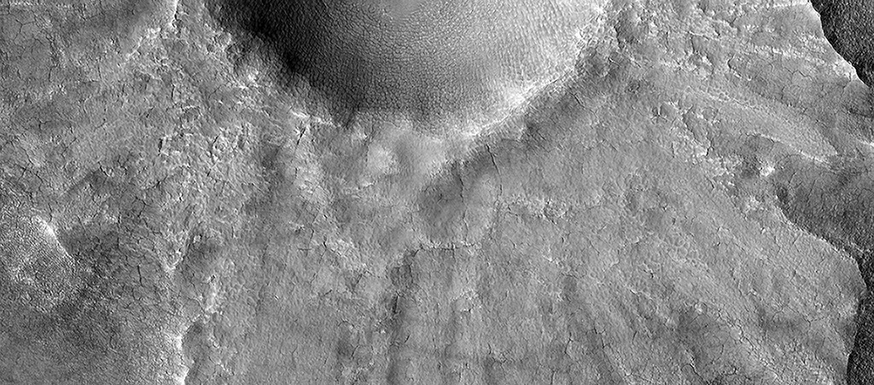

Ghiaccio preservato in un terreno scomparso
La superficie rialzata ha delle caratteristiche e un aspetto generale che assomiglia molto a quello del materiale espulso subito dopo essere stato espulso dal cratere a causa dell'impatto. Tale impatto probabilmente si è verificato in un periodo in cui la superficie di tutta la regione era allo stesso livello della superficie in rilievo. Il materiale espulso è ricaduto nella parte di questa superficie vicino al cratere.
uahirise.org/it/ESP_036815_2330

